Slide 1







Особистісний розвиток педагога в контексті реалізації основних засад професійного стандарту
РОЗВИТОК ПРОФЕСІЙНОЇ КОМПЕТЕНТНОСТІ ВЧИТЕЛЯ – УМОВА УСПІШНОЇ ПРОФЕСІЙНОЇ ДІЯЛЬНОСТІ

Slide 2




Стаття 59 Закону України Про освіту. Професійний розвиток та підвищення кваліфікації педагогічних і науково-педагогічних працівників
Професійний розвиток педагогічних і науково-педагогічних працівників передбачає постійну самоосвіту, участь у програмах підвищення кваліфікації та будь-які інші види і форми професійного зростання. Заклади освіти, в яких працюють педагогічні та науково-педагогічні працівники, сприяють їхньому професійному розвитку та підвищенню кваліфікації.

Slide 3





Якість освітньої системи не може бути кращою, ніж якість учителів у цій системі.
Андреас Шляйхер
Учителю-словеснику важливо знати шляхи формування й удосконалення професійної компетентності, конкретні кроки, що допоможуть проторувати власний неповторний шлях на педагогічній ниві, перейти від позиції репродуктора до творця, експериментатора, підвищити загальноосвітню, методичну, загальнокультурну, комунікативну підготовку.
Вікторія Сидоренко

Slide 4

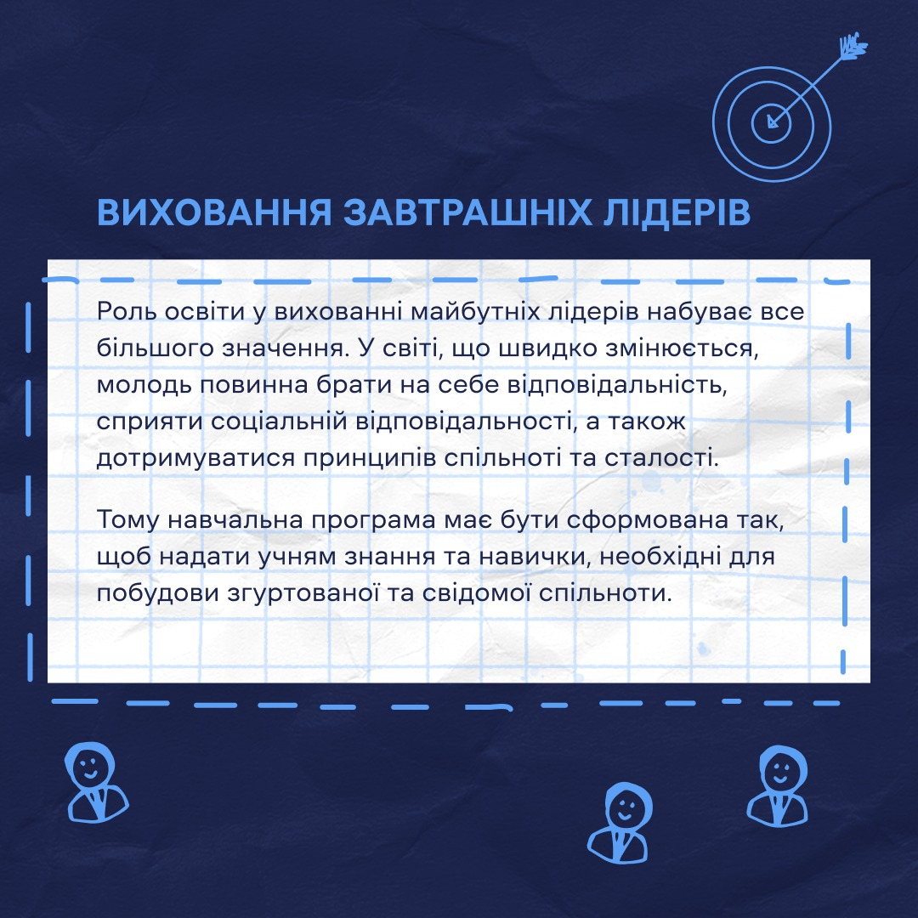


5 трендів, які вплинуть на освітні реформи у 2024 році

Slide 5
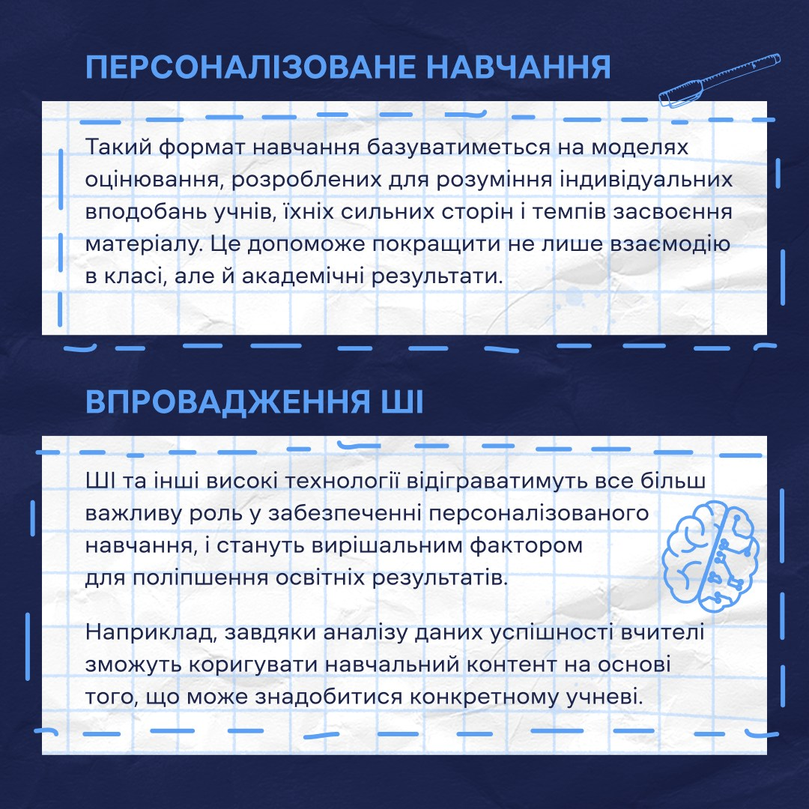


Slide 6
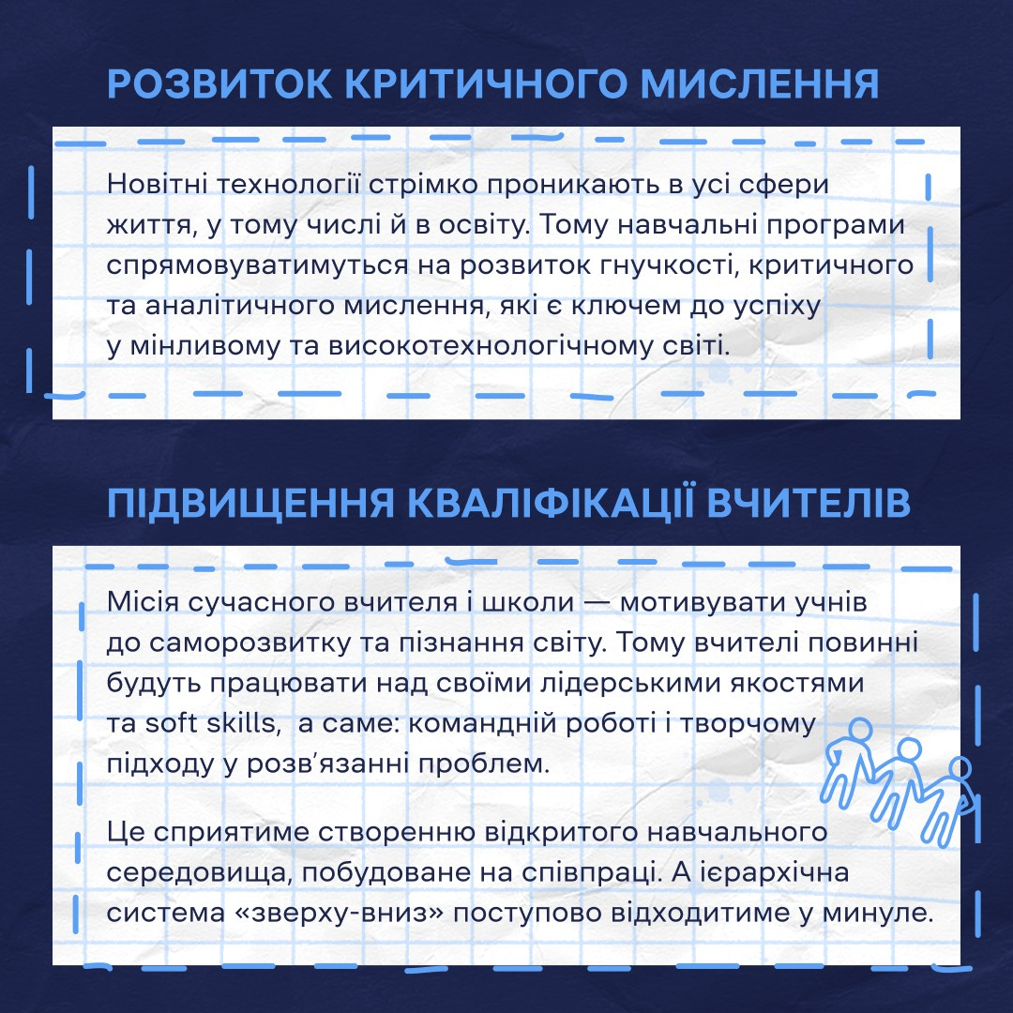

Slide 7

Безумство – діяти по-старому і чекати на нові результати.
А. Енштейн
Професійна самоосвіта педагога - свідома діяльність з удосконалення своєї особистості як фахівця: адаптування своїх індивідуально неповторних якостей до вимог педагогічної діяльності, постійне підвищення професійної компетентності та неперервне вдосконалення якостей своєї особистості.
Самоосвіта – це безперервний процес саморозвитку та самовдосконалення педагогів. Самоосвіта вчителя є основною формою підвищення професійної педагогічної компетентності, яка складається з удосконалення знань та узагальнення педагогічного досвіду шляхом цілеспрямованої самоосвітньої роботи.
Ніколи не залишайте Вашої самоосвітньої роботи і не забувайте, що, скільки б Ви не вчились, скільки б не знали, знанням та освіті немає ні кордонів, ні меж (М.О. Рубакін).
Завжди пам’ятайте слова Джимі Рона, всесвітньо відомого філософа бізнесу, який розробляв стратегії діяльності Coca-Cola, I.B.M., Xerox, General Motors і був особистим бізнес-тренером Білла Гейтса: «Формальна освіта допоможе вам вижити, а самоосвіта приведе вас до успіху».
В. Сухомлинський вважав, що джерелом і рушійною силою самоосвітньої діяльності вчителя є потреба в знаннях: «Знати більше, ніж я знаю сьогодні». Неодноразово він наголошував: «Учень має бачити в учителеві розумну, знаючу, думаючу, закохану в знання людину. Чим глибші знання, чим ширший кругозір, ширша всебічна наукова освіченість учителя, тим більшою мірою він не тільки вчитель, а й вихователь».

Slide 8

5 сфер діяльності учителя
А Навчання учнів предметів
Б Партнерська взаємодія з учасниками освітнього процесу
В Участь в організації здорового, безпечного, розвивального, інклюзивного освітнього середовища
Г Управління освітнім процесом
Д Безперервний професійний розвиток

Slide 9
Професійний стандарт вчителя визначає:
обсяг компетентностей;
знання, уміння, навички в розрізі кваліфікаційних категорій;
траєкторію кожної компетентності.

Slide 10
Професійні компетентності вчителя за новим професійним стандартом
Проєктувальна
Прогностична
Організаційна
Оцінювально-аналітична
Інноваційна
Здатність до навчання упродовж життя
Рефлексивна
Мовно-комунікативна
Предметно-методична
Інформаційно-цифрова
Психологічна
Емоційно-естична
Педагогічне партнерство
Здоров’язбережувальна
Інклюзивна

Slide 11


Для того, щоб вчити інших, потрібно знати більше.
Здатність до навчання впродовж життя
Рефлексивна
Інформаційно- цифрова
учитель визначає умови та ресурси професійного розвитку впродовж життя, взаємодіє з іншими вчителями на засадах партнерства та підтримки- у межах наставництва, супервізії тощо.
визначає індивідуальні професійні потреби.
ефективно використовує наявні та за потреби створює нові електронні (цифрові) освітні ресурси; використовує цифрові технології в освітньому процесі.

Slide 12
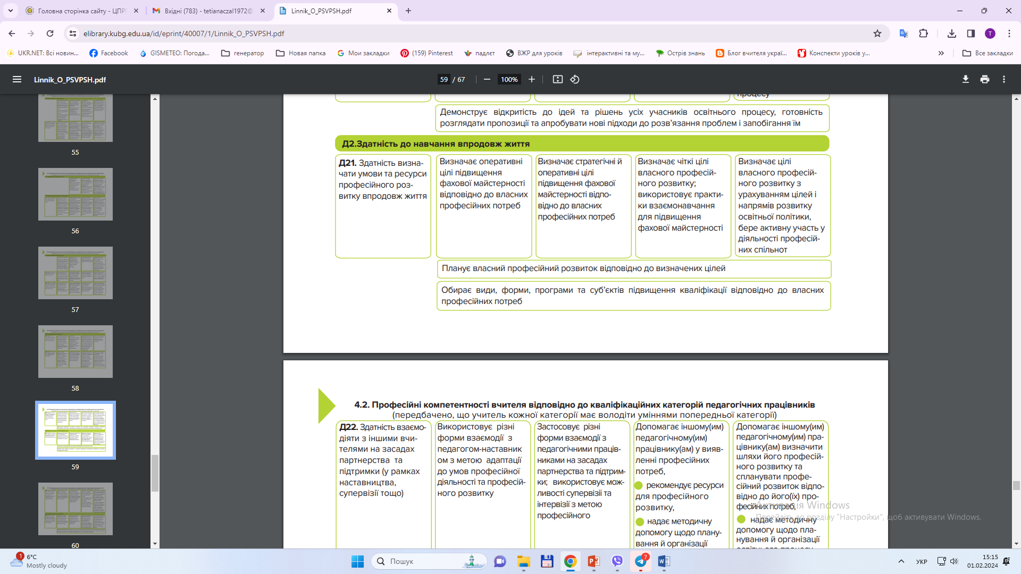
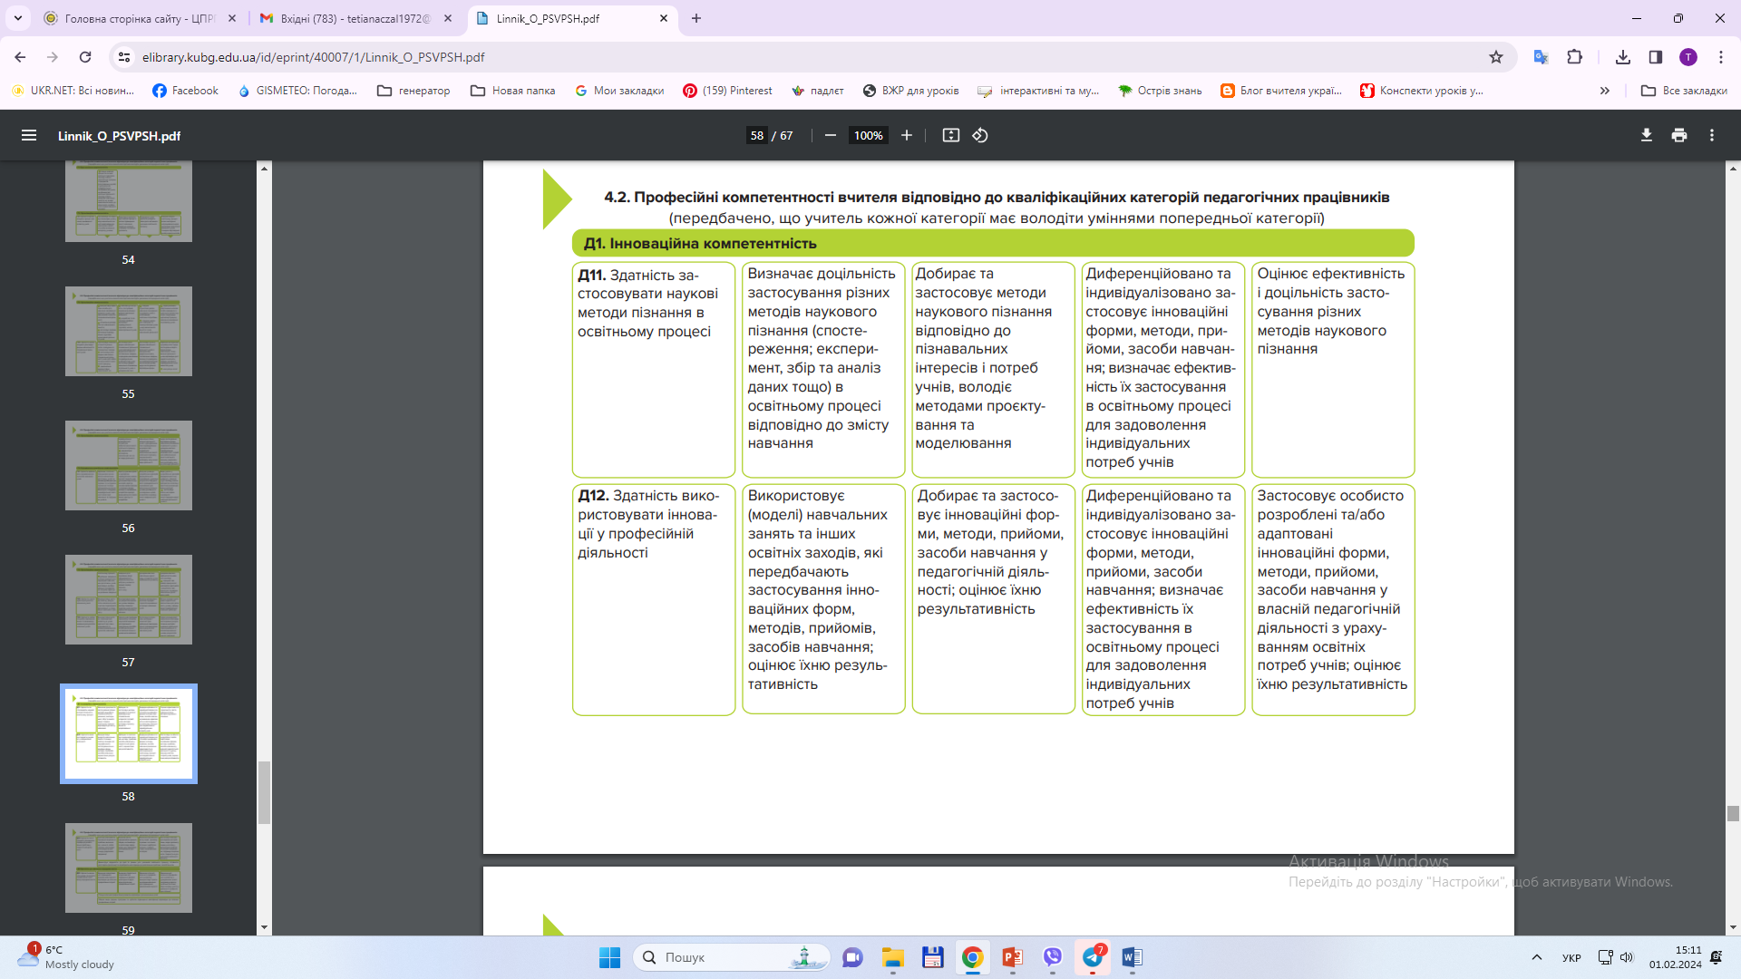
Інноваційна компетентність

Slide 13
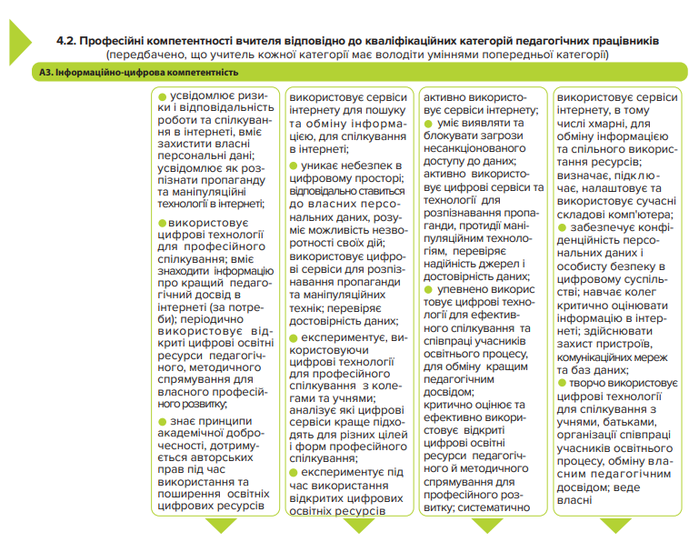
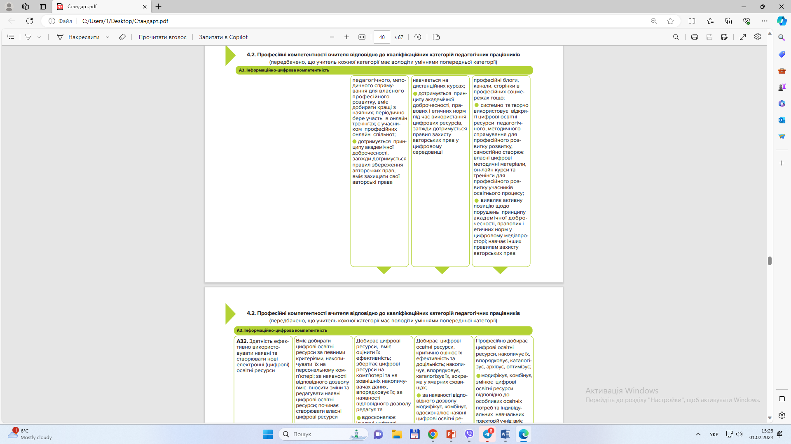
Інформаційно-цифрова компетентність

Slide 14
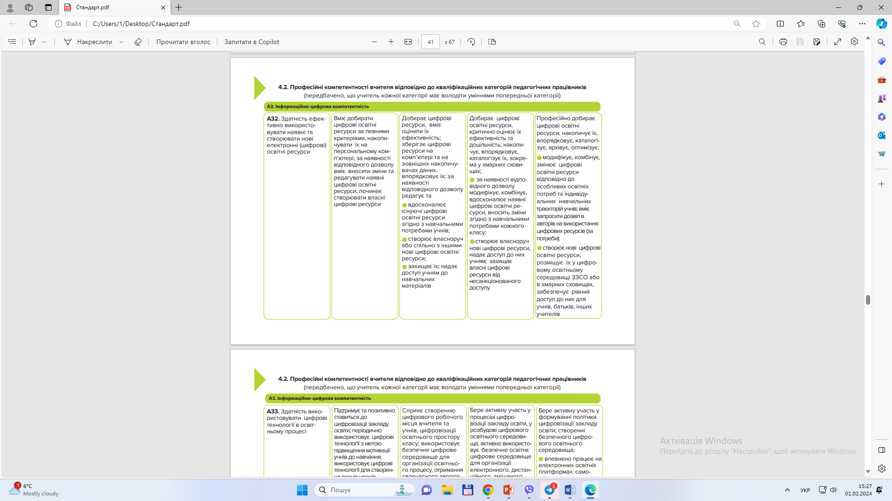
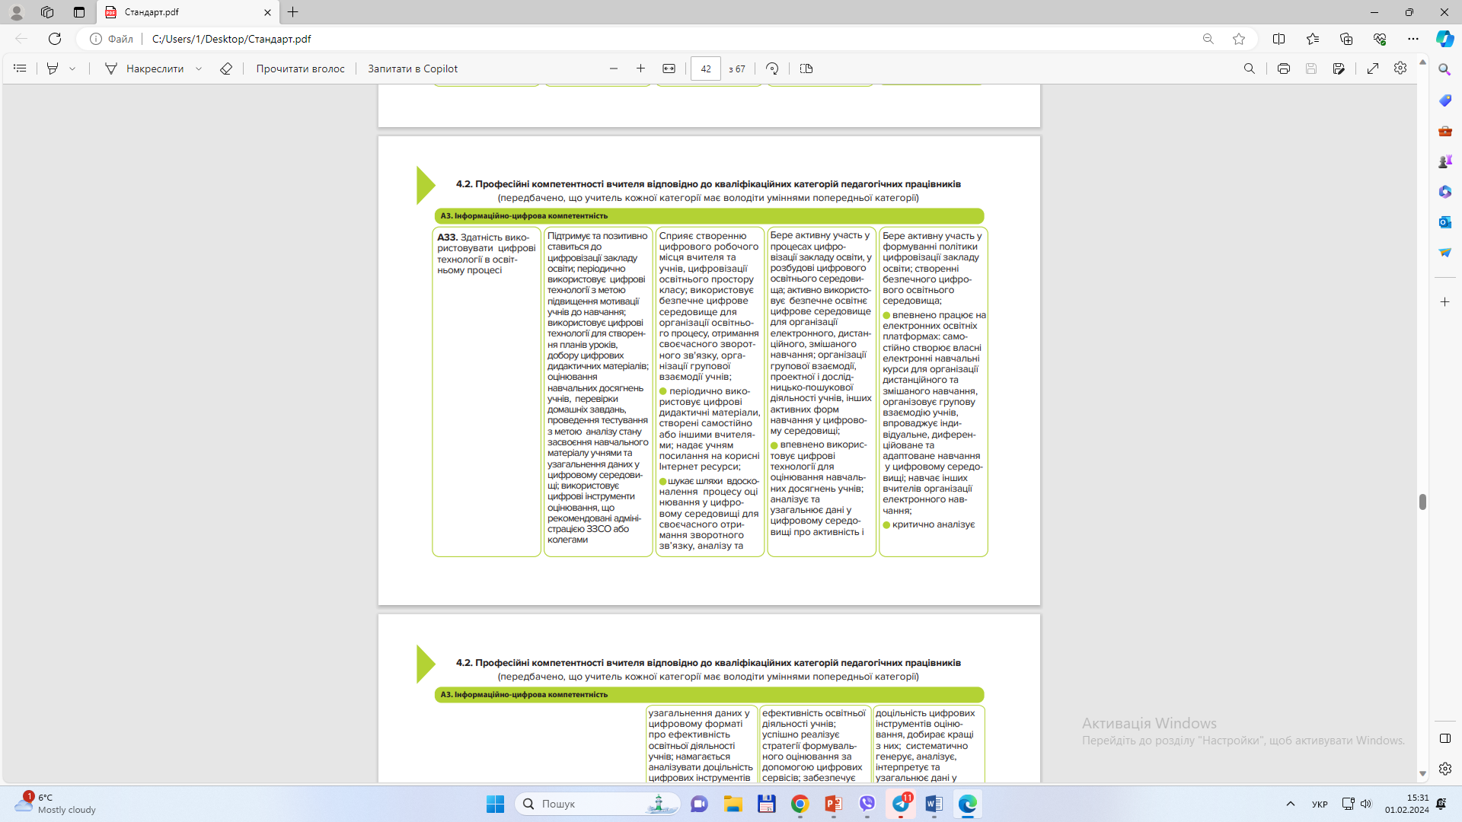
Інформаційно-цифрова компетентність

Slide 15
Форми представлення результату самоосвіти
Традиційні
Інноваційні
Науково-методичні
Доповідь; виступ на семінарі; виступ на педагогічні раді; виступ на засіданні методичного об’єднання; дидактичний матеріал; розробка пакету стандартного поурочного планування з теми чи групи тем; комплект дидактичного матеріалу з предмета; збірники практичних, контрольних робіт; розробка комплекту роздаткового матеріалу з предмета; розробка тематичних класних годин, батьківських зборів чи позакласних заходів; розробка пакету олімпіадного матеріалу для підготовки учнів; база даних питань і задач з предмета тощо.
Проект; розробка електронних уроків, посібників тощо; розробка пакету тестового матеріалу в електронних оболонках; створення особистої методичної чи предметної webсторінки; створення електронної бібліотеки творів художньої літератури згідно програм тощо.
Методичний посібник; навчальний посібник; стаття до фахового видання; науково-методична розробка; методичний чи діагностичний кейс; створення термінологічного словника; творчий звіт тощо.

Slide 16


Вчитель нової хвилі – це той, хто володіє сучасними інформаційними засобами ведення уроку. Кожне заняття повинне бути практико-орієнтованим та підвищувати рівень своєї соціалізації.
Ознаки сучасного вчителя
Знаходить підхід до кожного учня
Любить свою професію
Володіє ІТ технологіями
Навчається впродовж життя
Використовує сучасні методи навчання
Формує м'які навички

Slide 17
SOFT SKILLS (м'які, або, як їх іще називають, людські навички)— це особисті якості, що допомагають ефективно та гармонійно взаємодіяти з іншими.
✔ Комунікаційність — уміння ефективно спілкуватися, вибудовувати взаємини та чітко і зрозуміло доносити інформацію.
✔ Креативність — здатність залучати творчі здібності й генерувати нові ідеї, комбінувати знання з різних галузей задля створення нових рішень.
✔ Лідерство — здатність брати на себе відповідальність, ухвалювати рішення та спонукати інших до дії.
✔ Адаптивність — здатність швидко та ефективно пристосовуватися до нових обставин.
✔ Критичне мислення — уміння аналізувати та оцінювати інформацію чи ситуацію, важливим елементом є здатність докопуватися до першоджерела.

Slide 18


Обмін досвідом як інструмент взаємозбагачення педагогів.
ЕФЕКТИВНІ ВЧИТЕЛІ ПОВИННІ БУТИ КОМПЕТЕНТНИМИ ПРОФЕСІОНАЛАМИ: ВОЛОДІТИ ПЕДАГОГІЧНИМИ ЗНАННЯМИ ТА ЗАСТОСОВУВАТИ ЇХ У РОБОТІ, МАТИ СУЧАСНІ М’ЯКІ НАВИЧКИ, ПОСТІЙНО ПІДВИЩУВАТИ КВАЛІФІКАЦІЮ.

Slide 19

Для того, щоб вчити інших, потрібно знати більше.
Видавництво «РАНОК»
Видавництво «ГЕНЕЗА»
Видавництво «ЛІТЕРА ЛТД»
Видавництво «АСТОН»
Освітній портал (простір) «Знайшов»
ІППО (Інститут післядипломної педагогічної освіти)
«Вчительські родзинки»
Онлайн- редактор інтерактивних книг Book Creator
Сучасні освітні технології (блог)

Slide 20
Знання, добуті самоосвітою, дуже міцно зберігаються в пам'яті…
У процесі самоосвіти формуються індивідуальні риси особистості, виробляється індивідуальний стиль розумової праці.
В.Сухомлинський

